Slide 1
Путешествуем по Крыму
Брейн-ринг для педагогов

Slide 2
Крыльями кто-то взмахнул незримо.
И мир засверкал красками Крыма!
Открой, удивись, растворись в них смело,
Сделай сильными дух и тело!
Слишком круты в горах дороги.
Скал вертикаль зовет в небеса,
Чуткое сердце и крепкие ноги
Нужны влюбленным в Крым глазам.
Леса сталактитов, подводные кущи,
Туристских костров пламя и дым…
В пещере и в небе, в воде и на суше
Загадкой и тайной играет Крым…
РИЯКрыль

Slide 3
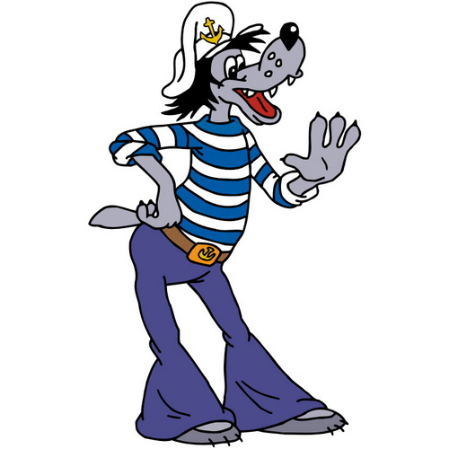
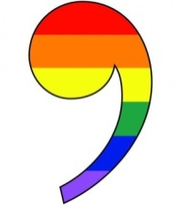
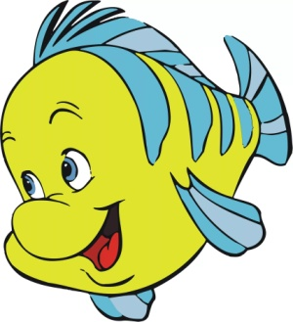
Ребус-загадка

Slide 4
КИМЕРИЯ
ТАВРИДА
СКИФИЯ
КРЫМ
КЫРЫМ
ХАЗАРИЯ

Slide 5
Угадай, что это?

Slide 6
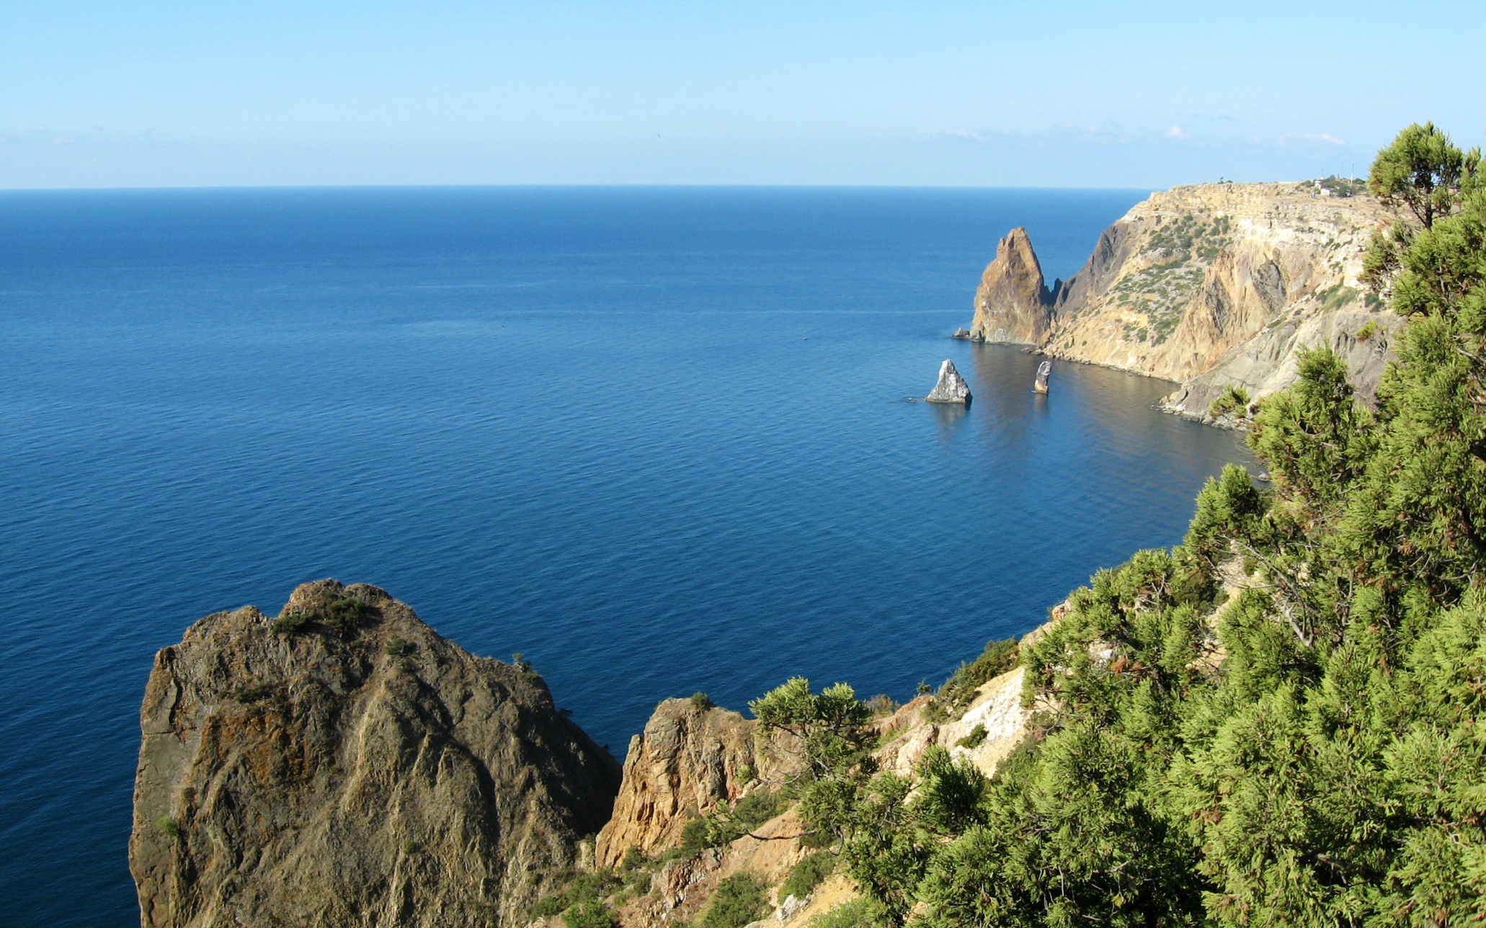
Мыс Фиолент

Slide 7
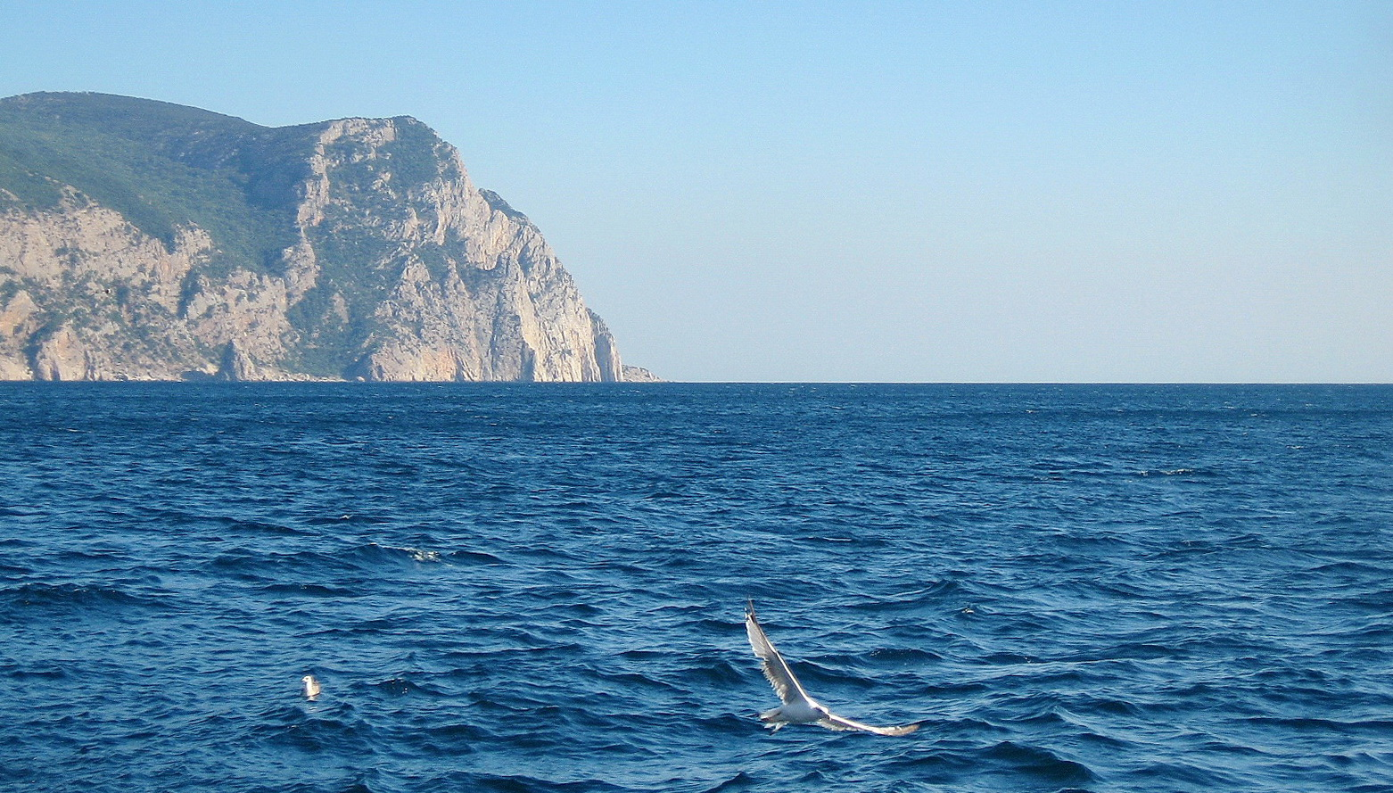
Мыс Айя
<ыс Ай-я

Slide 8
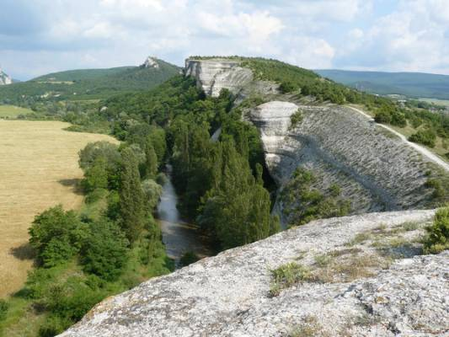
Гора Крокодил

Slide 9
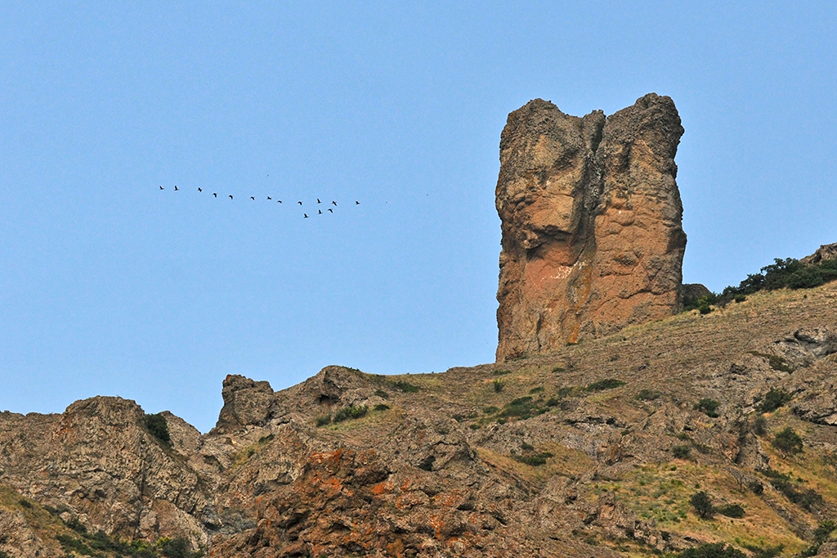
Палец Черта

Slide 10
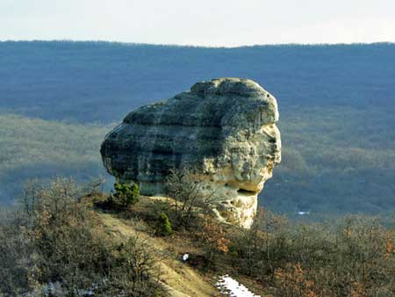
Жертвенная Скала

Slide 11
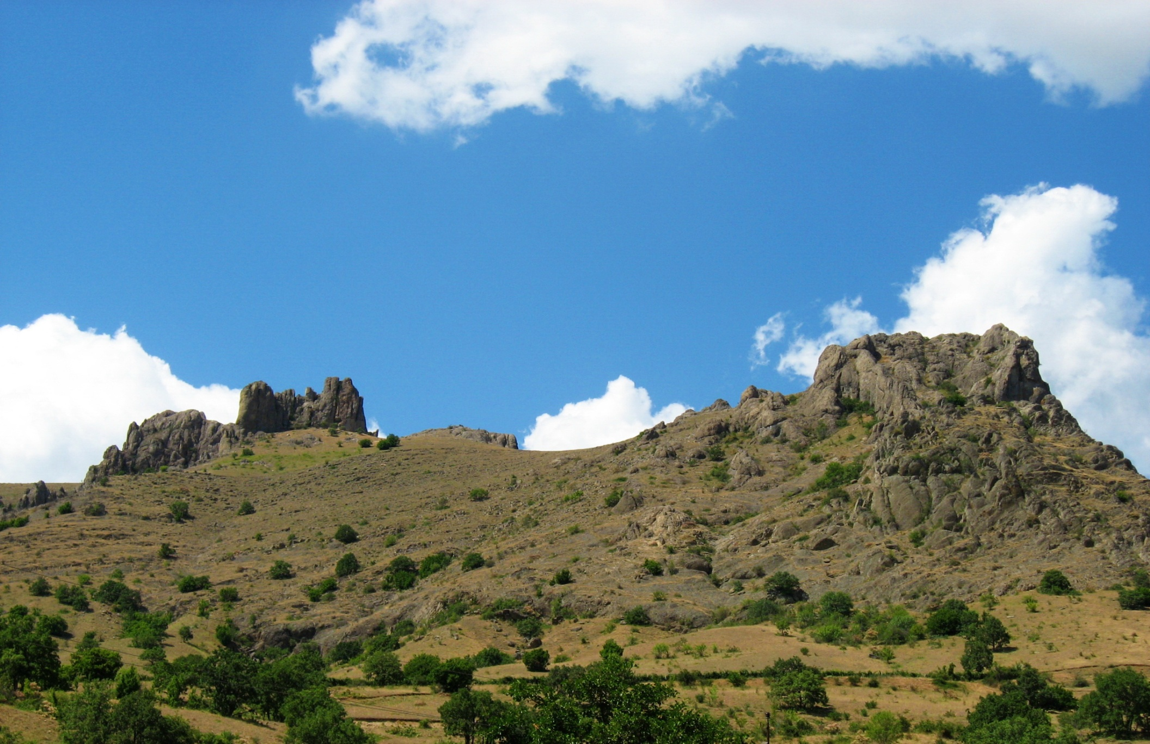
Скала Ворон

Slide 12
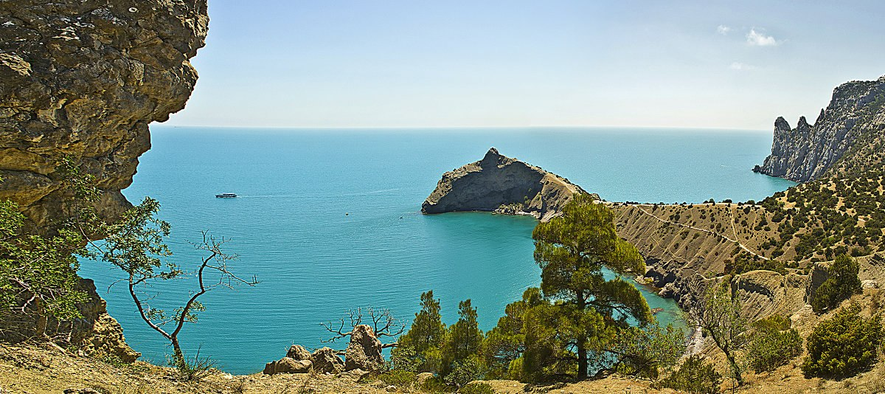
Мыс Капчик
Notes:
12

Slide 13
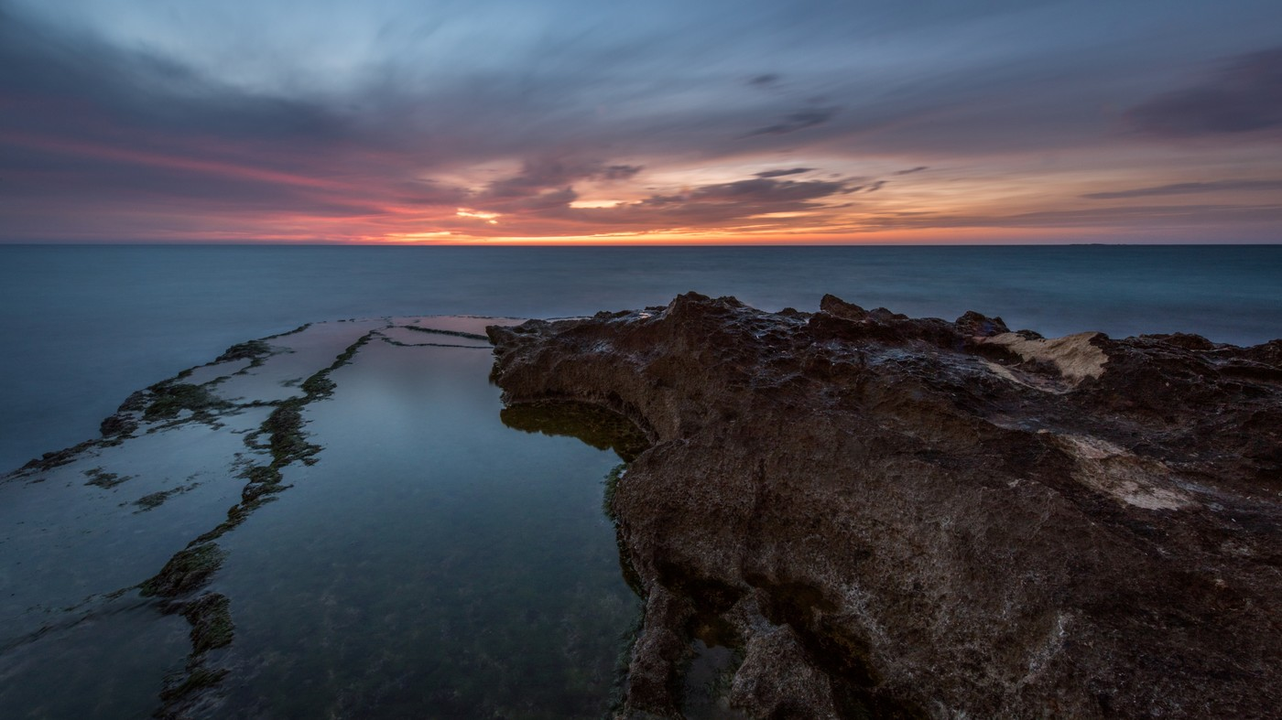
Окаменевший Корабль

Slide 14
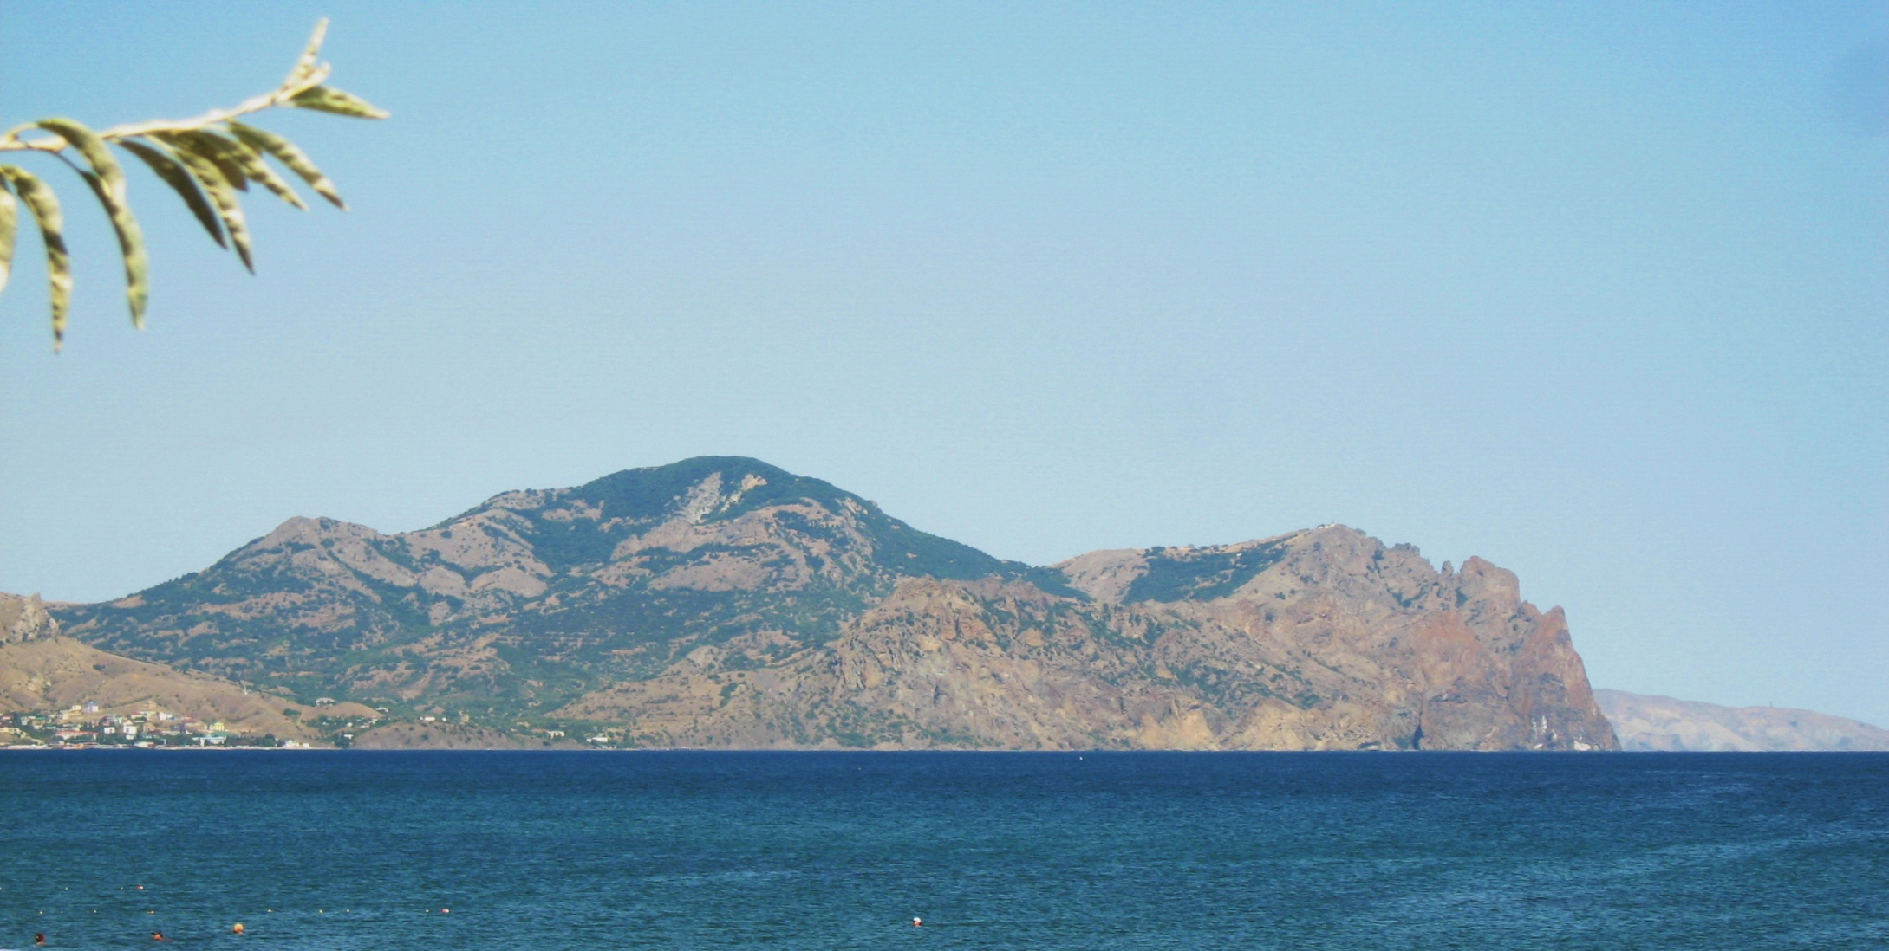
Кара-Даг

Slide 15
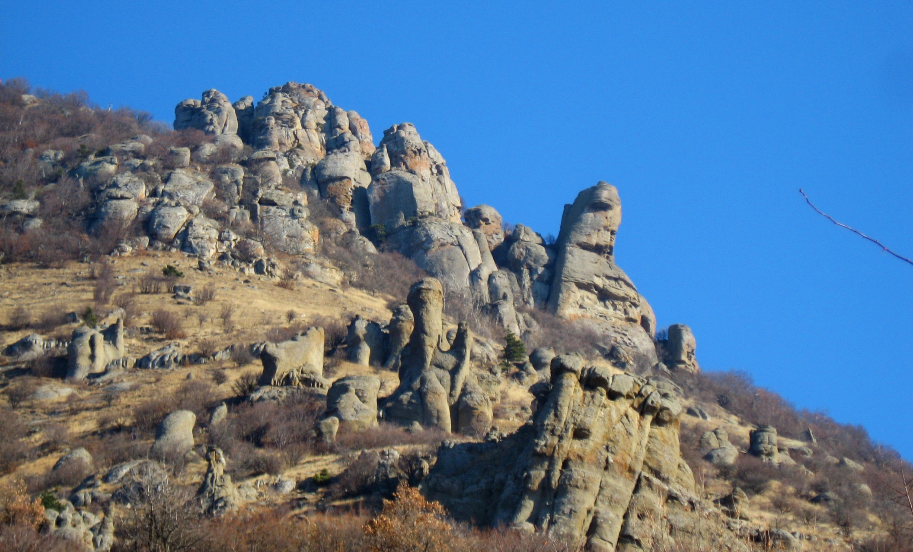
Демерджи. Долина привидений

Slide 16
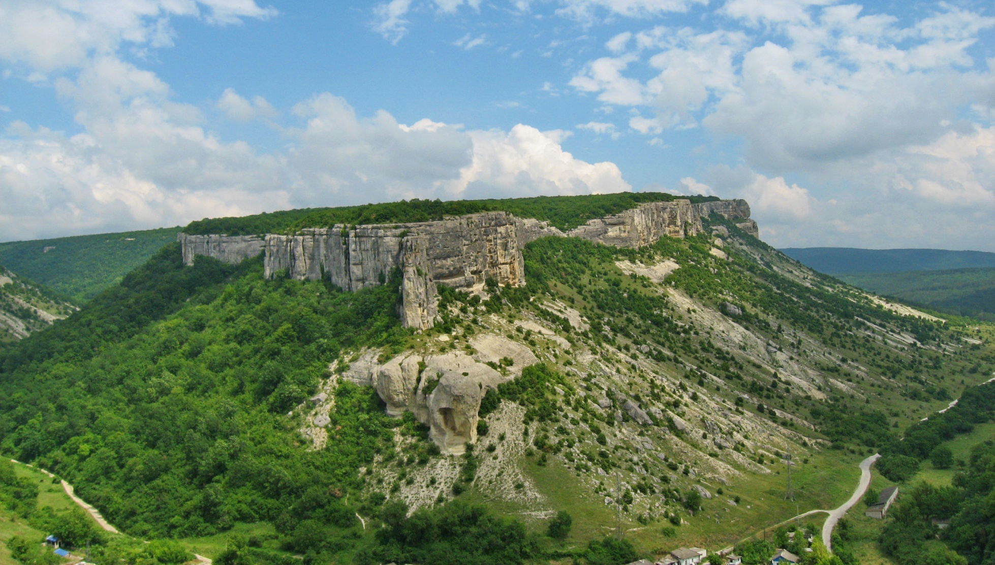
Чуфут Кале

Slide 17
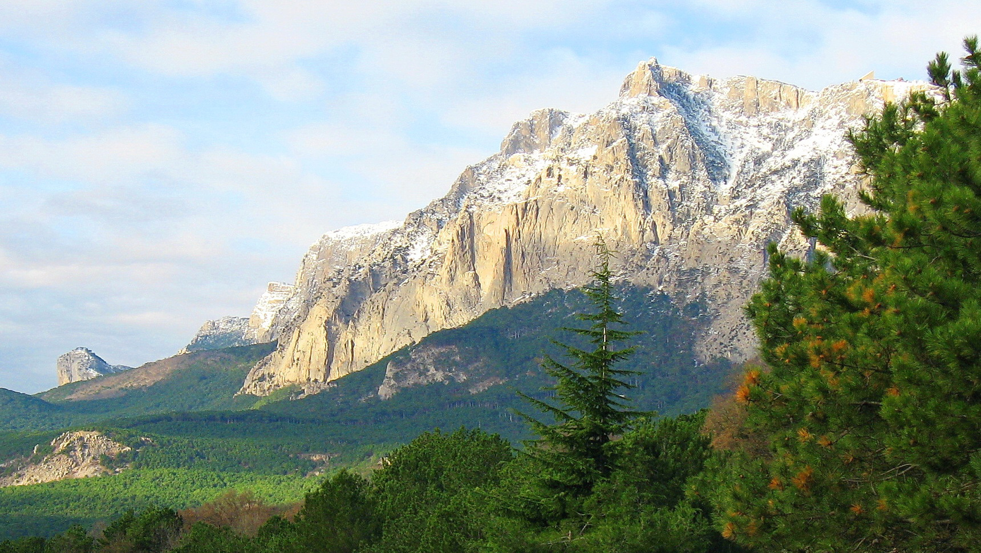
Ай-Петри

Slide 18
ВИКТОРИНА «Духовность и Крым»

Slide 19
Одним из самых древних храмов Крыма является:
А. Храм Святого преподобномученика
Евстратия Киево-Печерского в Бахчисарае;
Б. Храм Святого Иоанна Предтечи в Керчи;
В. Храм святого Митрофания Воронежского
в Севастополе;
Г. Свято-Никольский Храм в Пионерском
(Симферополь).

Slide 20
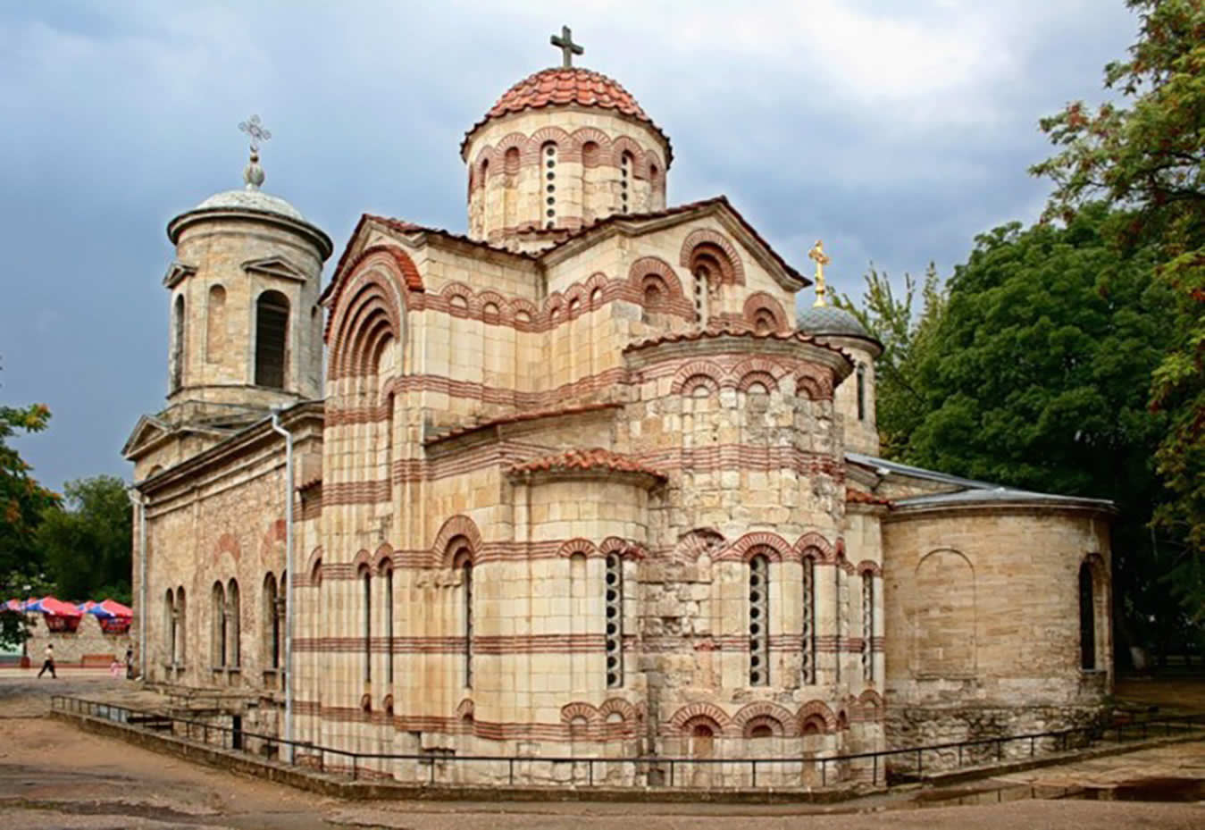
Храм Святого Иоанна Предтечи

Slide 21
Символом крещения Руси в Крыму является храм, в котором крестился великий князь Владимир и это:
А. Крестовоздвиженская Церковь в Ливадии
(Ялта);
Б. Собор святителя Николая Чудотворца в
Евпатории;
В. Херсонесский монастырь в Севастополе;
Г. Храм покрова Пресвятой Богородицы в
Судаке.

Slide 22
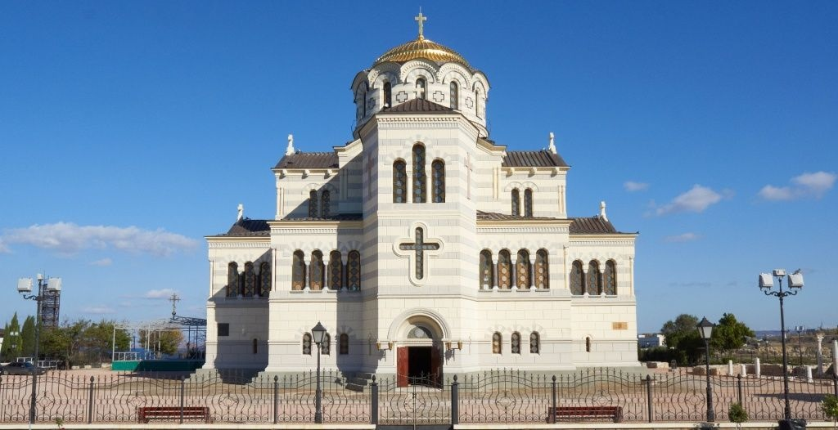
Херсонесский монастырь

Slide 23
Самым Высоким храмом Крыма, является:
А. Храм-маяк святителя Николая Чудотворца в
п. Малореченское (Алушта);
Б. Собор святого Александра Невского в
Феодосии;
В. Храм Воскресения Христова в Форосе (Ялта);
Г. Церковь Трех Святителей в Симферополе.

Slide 24
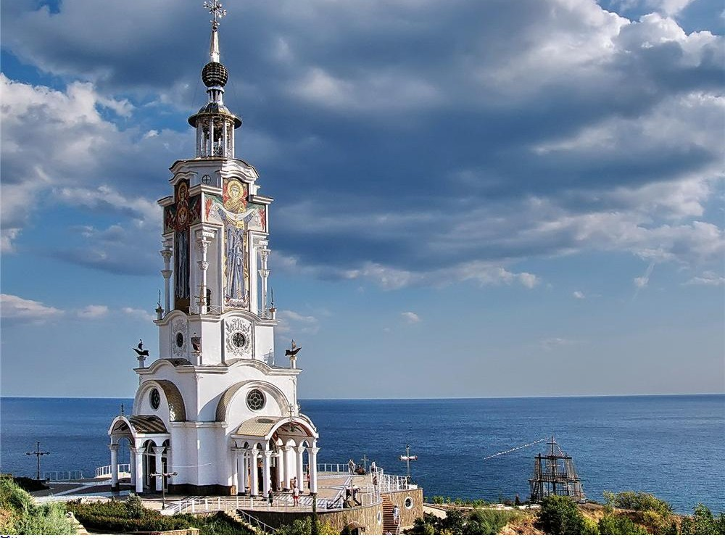
Храм-маяк святителя
Николая Чудотворца в п.Малореченское

Slide 25
Одним из главных храмов Симферополя, является:
А. Кафедральный Александро-Невский
собор:
Б. Петро - Павловский кафедральный
собор;
В. Всехсвятская церковь;
Г.Свято – Троицкий собор.

Slide 26
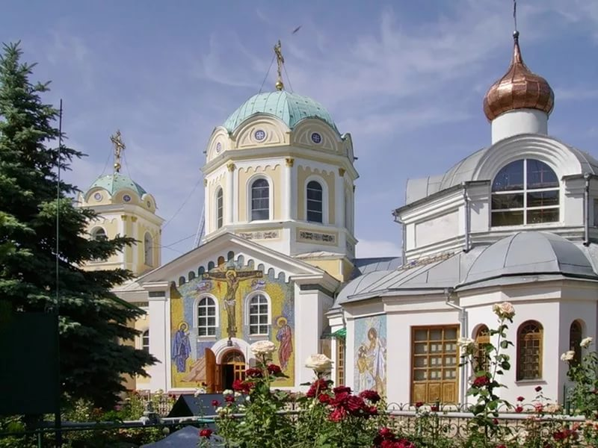
Свято-Троицкий женский монастырь

Slide 27
Одним из красивейших храмов выполненный в неорусском стиле, является:
А. Церковь Всех Святых в Севастополе;
Б. Церковь Святой Екатерины в Феодосии;
В. Александро-Невский Собор в Ялте;
Г. Церковь Святого пророка Илии в
Евпатории.

Slide 28
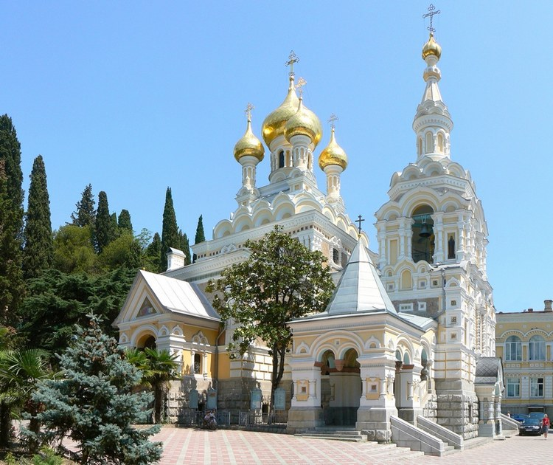
Александро-Невский Собор

Slide 29
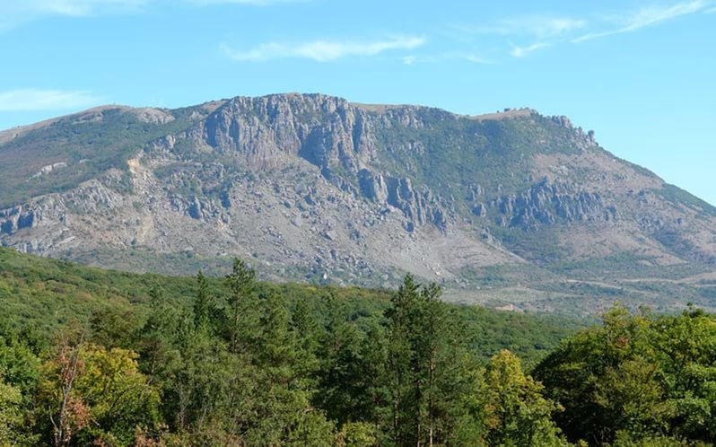
ВОПРОС?

Slide 30
О ЧЕМ ГЛАСИТ ЛЕГЕНДА?

Slide 31
Что нашёл сын хана у подножия Чатыр-Дага?
а) залежи железа;
б) драгоценные камни;
б) россыпи золота.

Slide 32
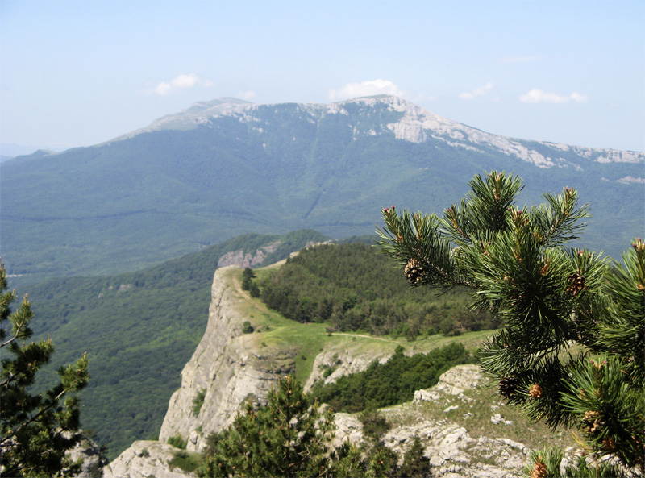
Золотая россыпь Чатыр - Дага

Slide 33
Золотая россыпь Чатыр - Дага

Slide 34
Самое дорогое сокровище
Абий- аки
а) прелестная Арзы;
б) сладкий виноград;
в) коллекция оружия.

Slide 35
Когда появляется русалка у берегов Мисхора?
а) каждое утро;
б) на закате солнца;
в) раз в год в день похищения Арзы.

Slide 36
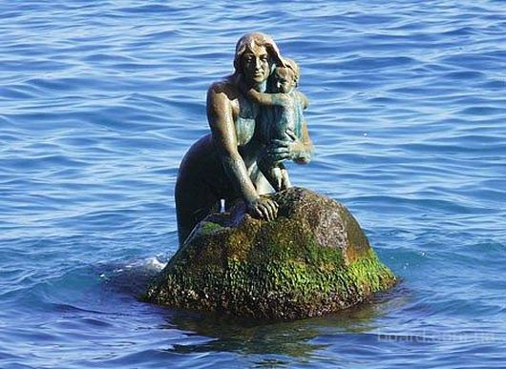
«О русалке»

Slide 37
В кого превратился дьявол?
а) в тигра;
б) в красавицу;
в) в кошку.

Slide 38
В кого превратился злой дух?
а) в русалку;
б) в красавицу;
в) в кошку.

Slide 39
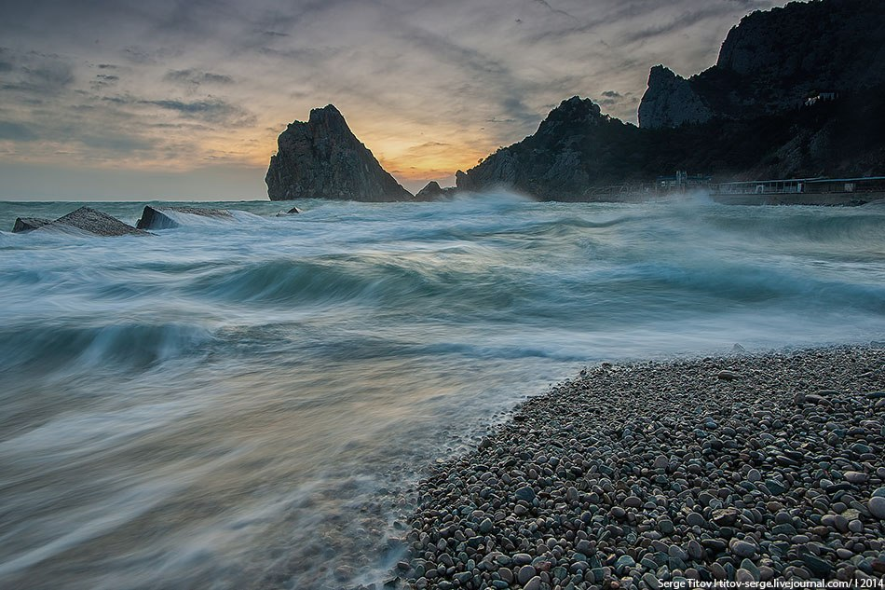
«Дива, монах и кошка»

Slide 40
Гора Кошка

Slide 41
Люди говорили о хане
Крым – Гирее, что у него
а) нет сердца;
б) каменное сердце;
в) железное сердце.

Slide 42
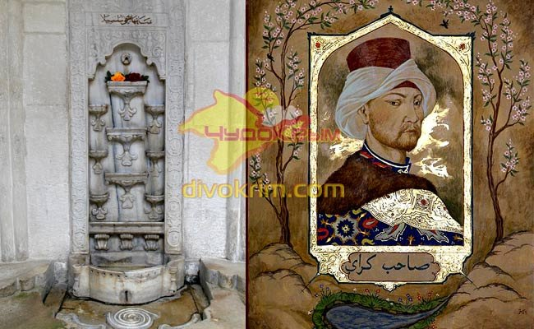
«Фонтан слез»

Slide 43
В кого превратил мудрец двух цариц О и Пук?
а) в змей;
б) в две скалы;
в) в двух удодов.

Slide 44
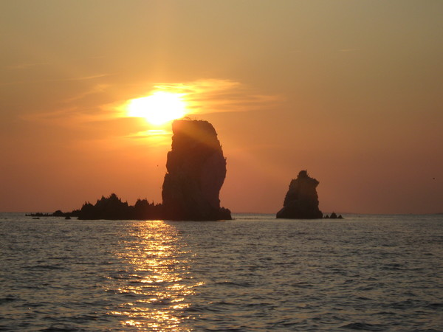
«Опук – гора двух удодов»

Slide 45
НА ЧТО ПОХОЖЕ?

Slide 46
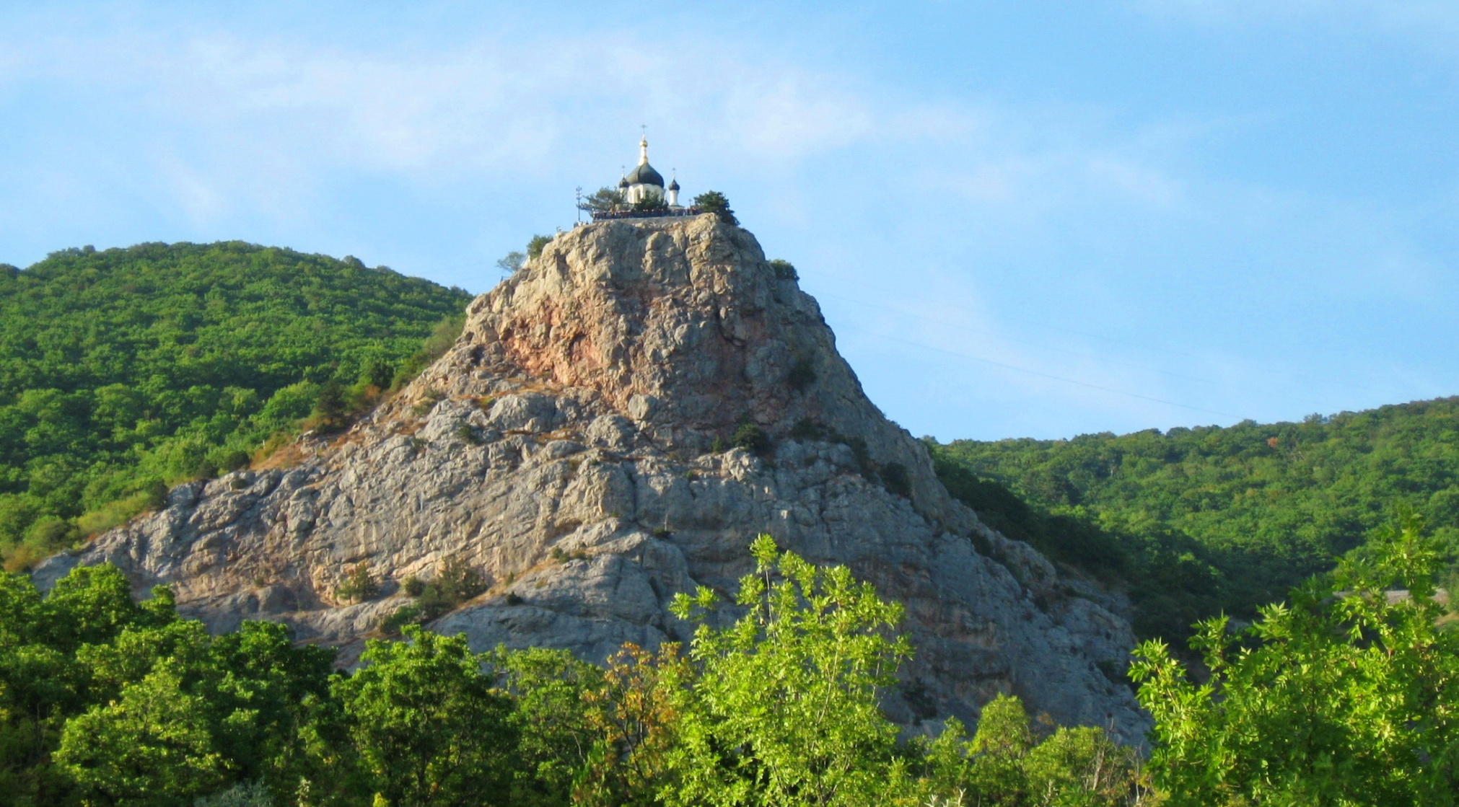
Форосская церковь

Slide 47
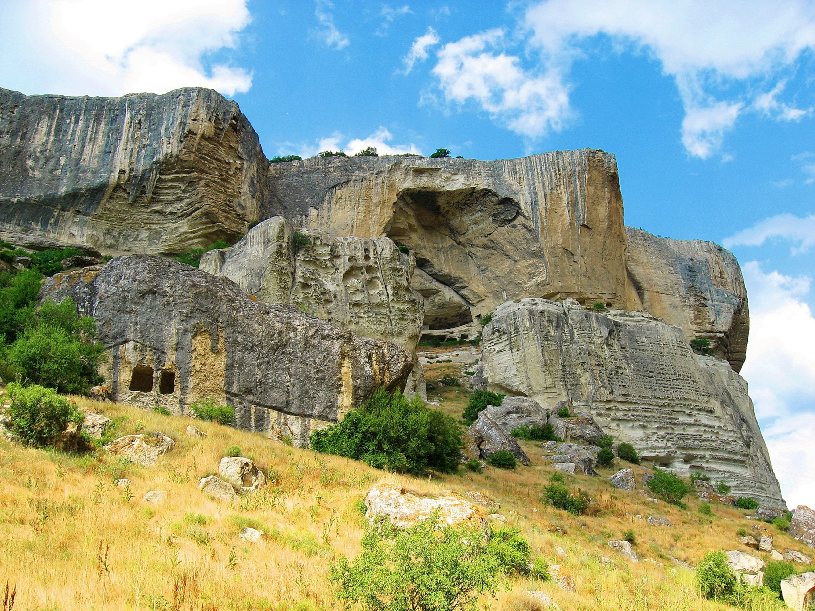
Качи-Кальон

Slide 48
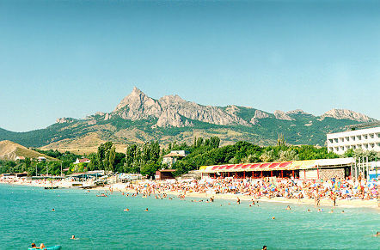
Коктебель.Окаменевший корабль.

Slide 49
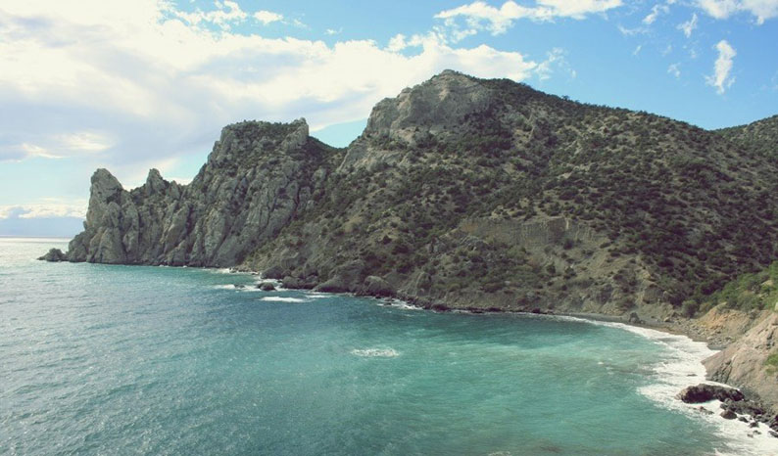
Гора Дракон

Slide 50
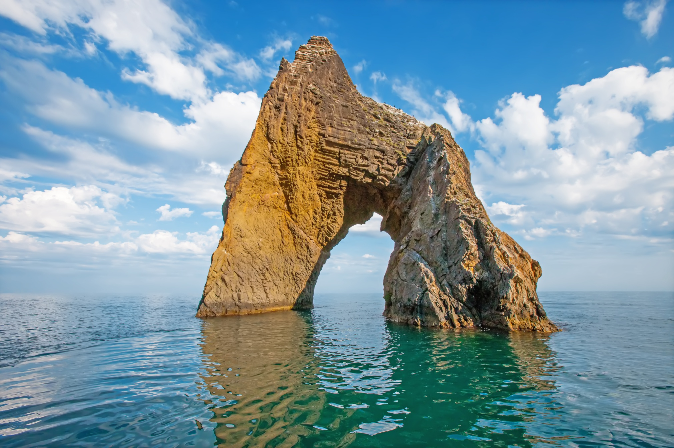
Золотые Ворота

Slide 51
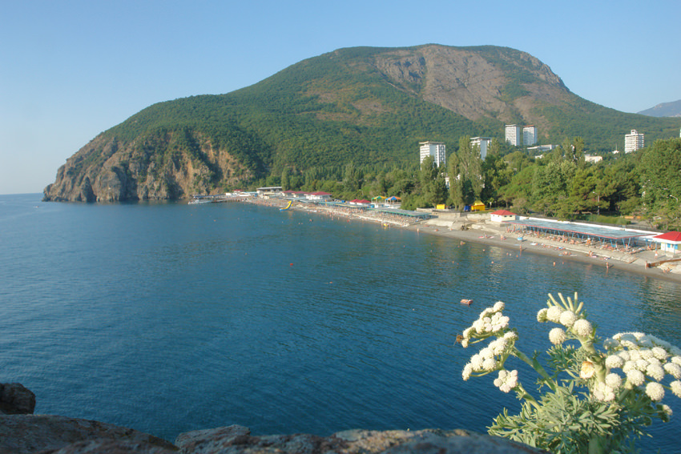
Аю-Даг

Slide 52
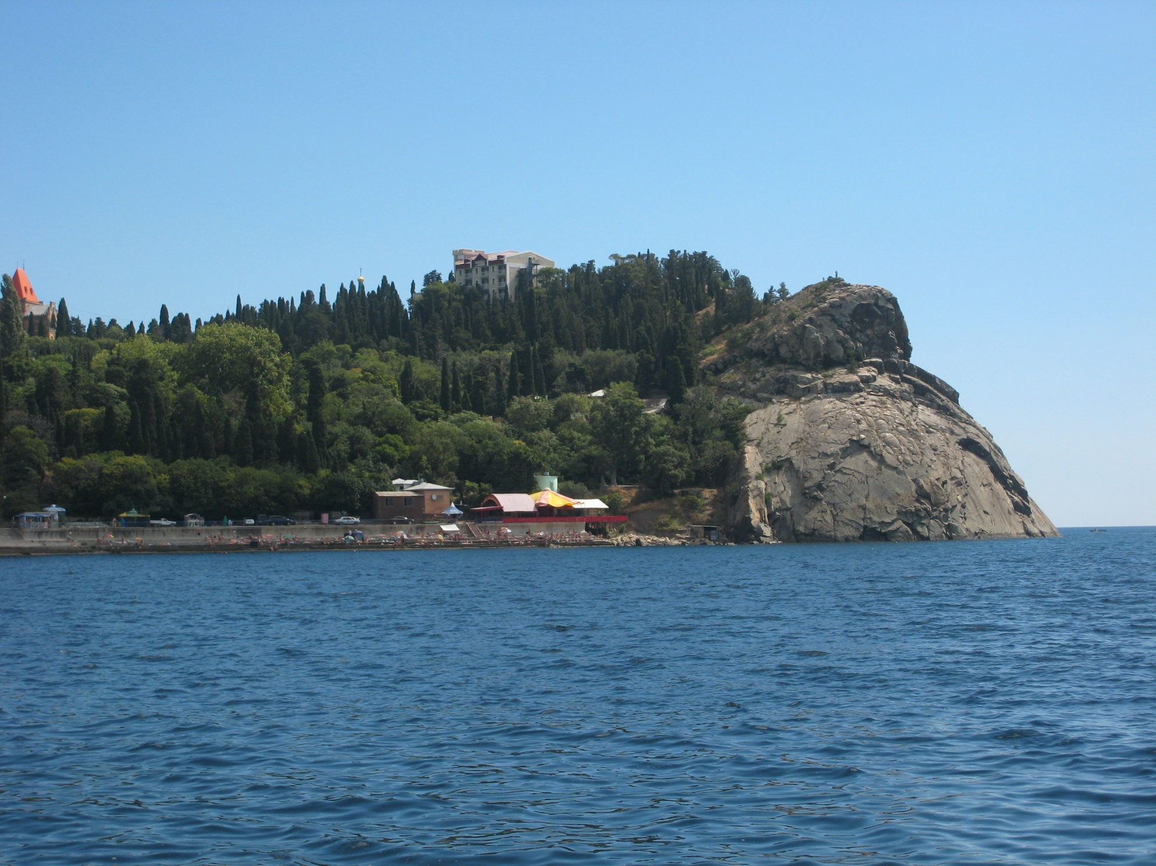
Мыс Плака

Slide 53
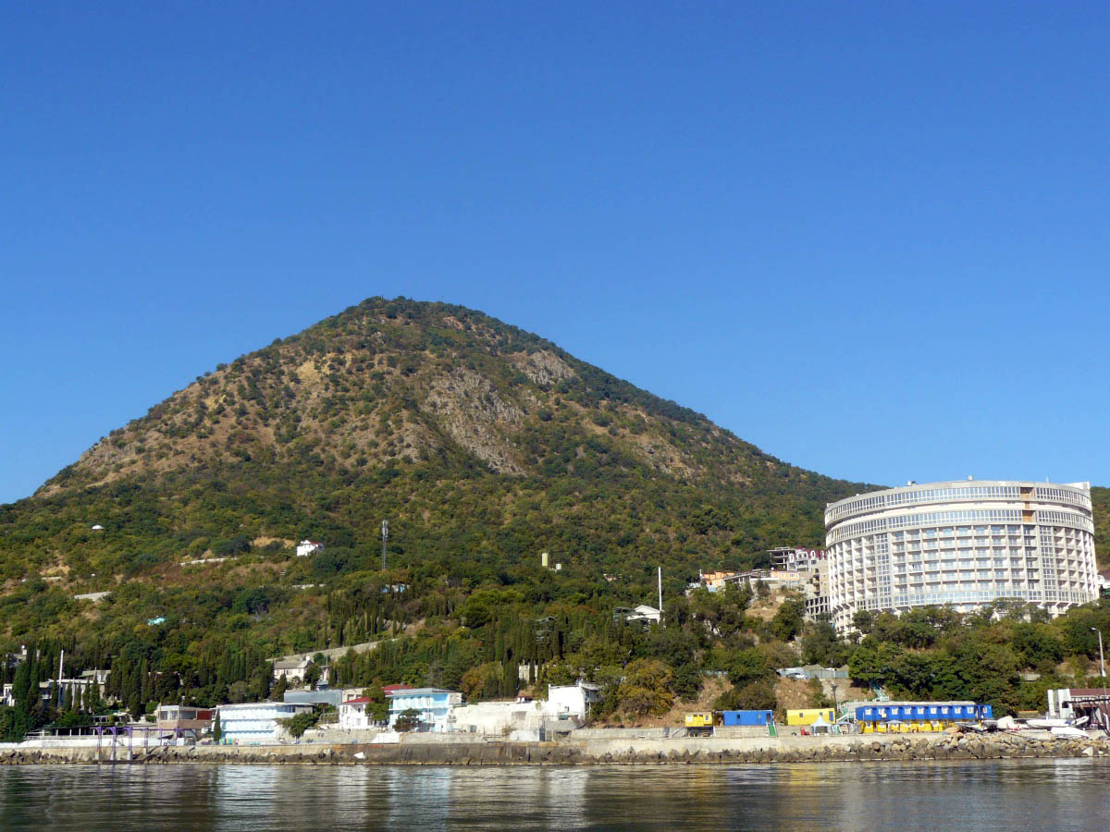
Гора Кастель

Slide 54
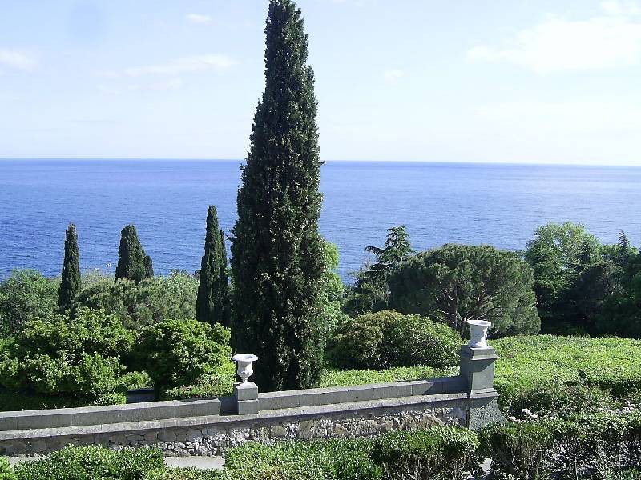

Slide 55
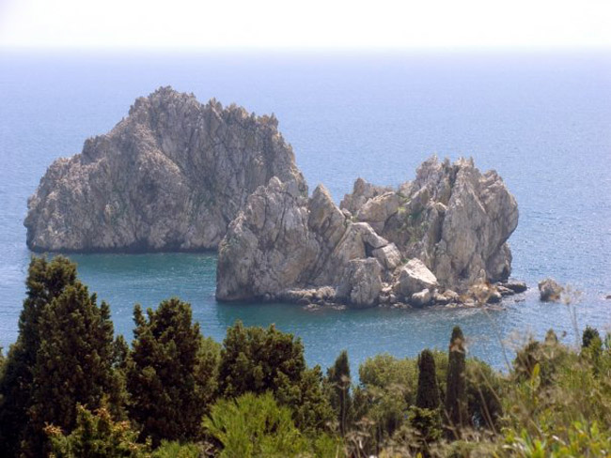
Скалы Адалары

Slide 56
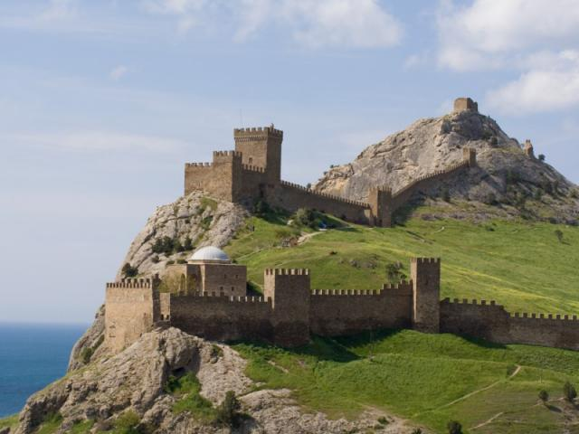
Судакская крепость

Slide 57
ПОЗДРАВЛЯЕМ, Вы молодцы!

